Slide 1
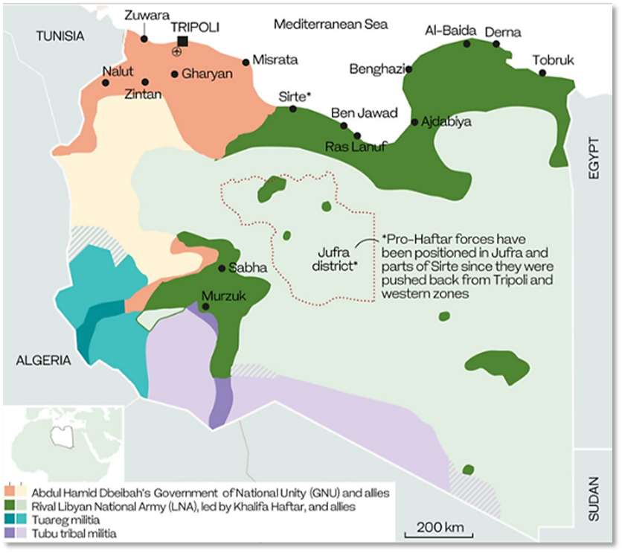
Governo di Unità Nazionale (GUN) di Abdu Hamid DBEIBAH e alleati
Esercito Nazionale libico (LNA) guidato da Khalifa Haftar e alleati
Milizia TUAREG
Milizia tribale dei TUBU

